Slide 1
ARCHAICKÁ DNA

Slide 2
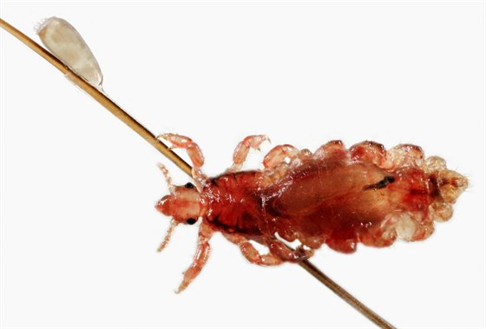
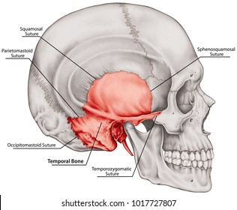
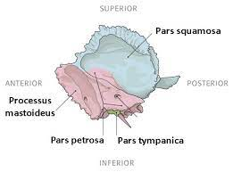
Paleogenetika = studium vymřelých organismů
prostřednictvím archaické DNA (aDNA, ancient DNA)
zdroje aDNA: zuby, kosti (kost skalní), muzejní exponáty atd.,
ale také např. vaječné skořápky, koprolity, rozžvýkaná březová kůra,
půda, proteinové obaly hnid vší šatních
další zdroje: keratin, chitin, osteokalcin, kolagen, hemoglobin, pigmenty,
rostlinné polysacharidy → proteomické metody
= paleoproteomika
Výhoda: nedochází k fragmentaci proteinů ⇒ větší časové škály
Nevýhoda: proteiny neposkytují tolik informací jako DNA

Slide 3

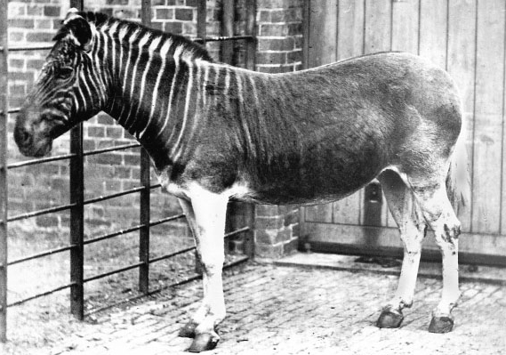
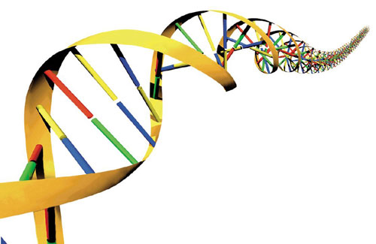
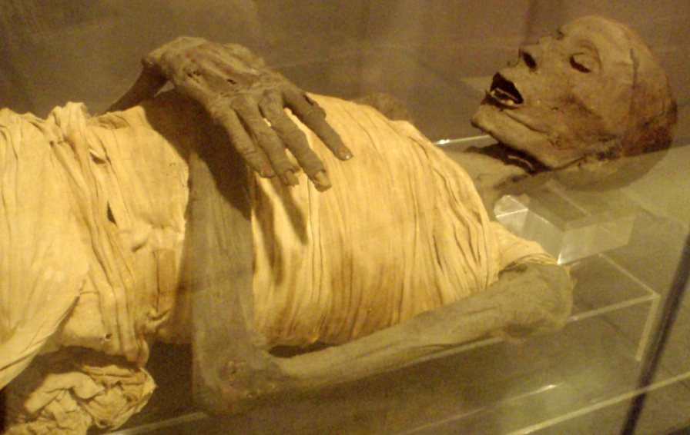
První sekvence aDNA: zebra kvaga (Equus quagga)
150 let (Higuchi et al. 1984)
egyptská mumie: 2400 let (Pääbo 1985).

Slide 4
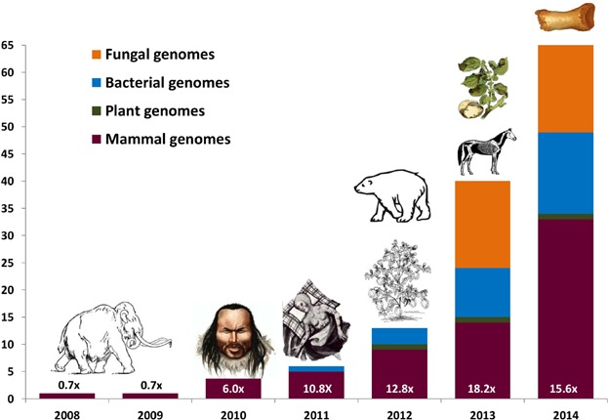

Slide 5
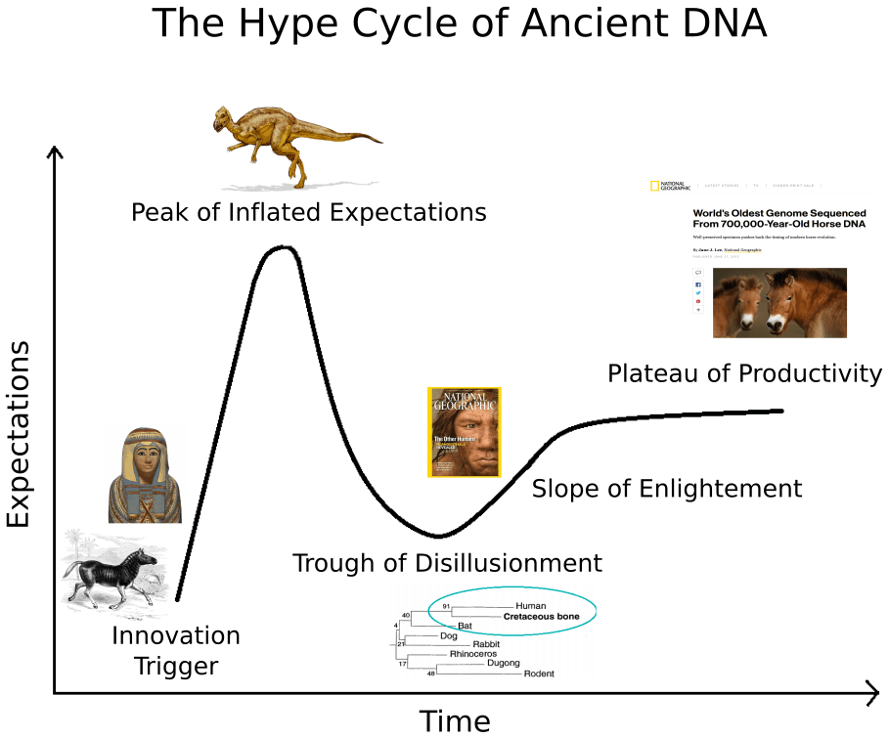
Stáří aDNA:
většinou max. tisíce až desítky tisíc let

Slide 6
mamut ze sibiřského permafrostu:
1,10 – 1,65 mil. let
van der Valk et al., Nature 2021

Slide 7
environmentální DNA: 2 mil. let (Kjaer et al., Nature 2022)
proteinové sekvence:
2019: nosorožec, 1,77 mil., Dmanisi
2016: pštros, 3,8 mil., Laetoli
analýza proteinů vzorků až z rané jury (ale ne sekvence)

Slide 8
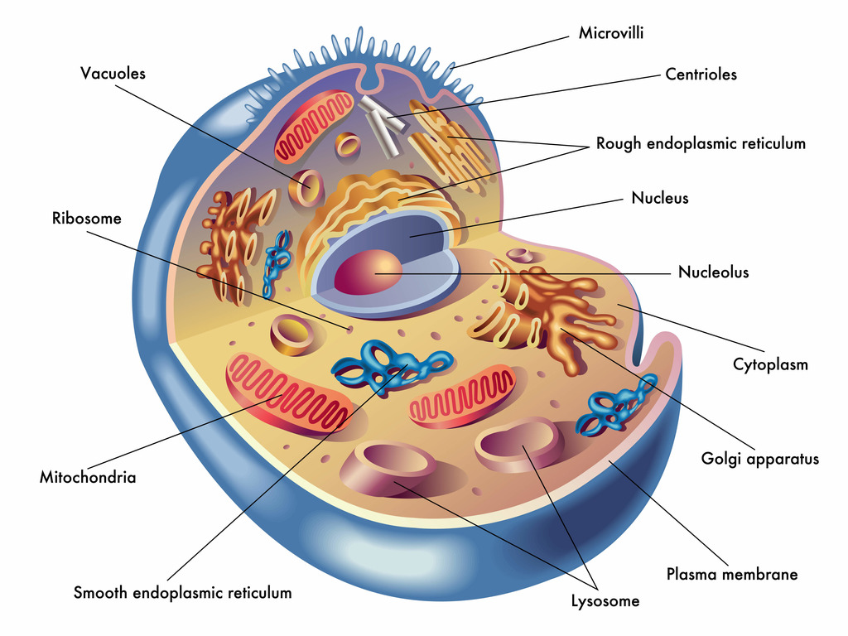
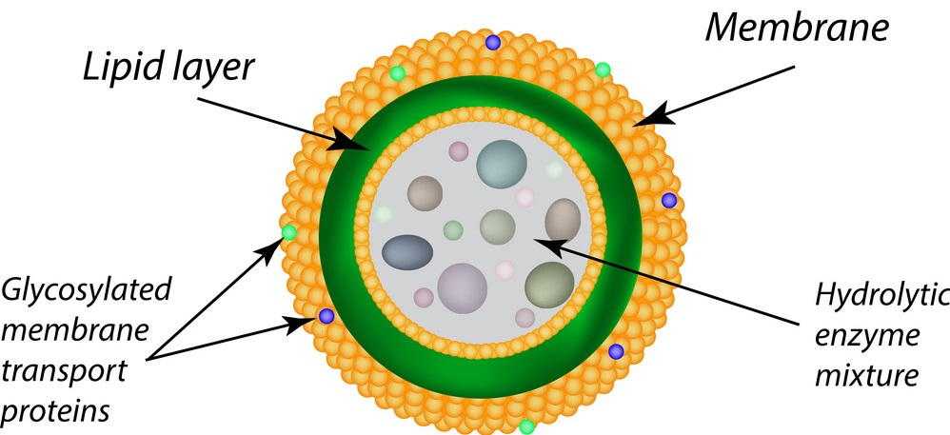
Degradace DNA ihned po zániku buňky:
fragmentace
poškození blokující replikaci DNA
poškození způsobující inkorporaci nesprávných bází

Slide 9
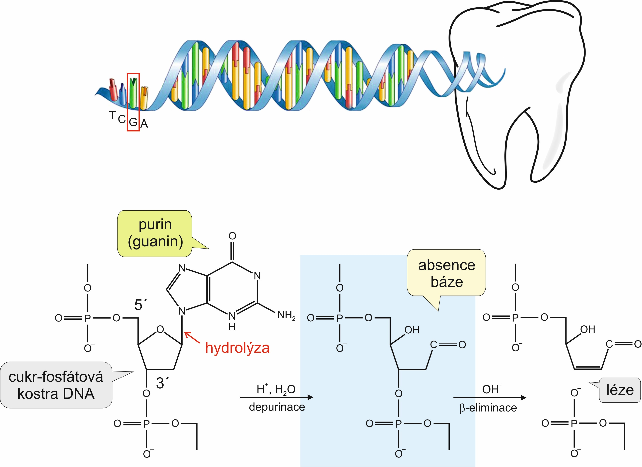
Fragmentace:
většinou < 100 bp

Slide 10
Délky fragmentů se zmenšují zhruba exponenciálně
jen málo fragmentů o větší délce

Slide 11
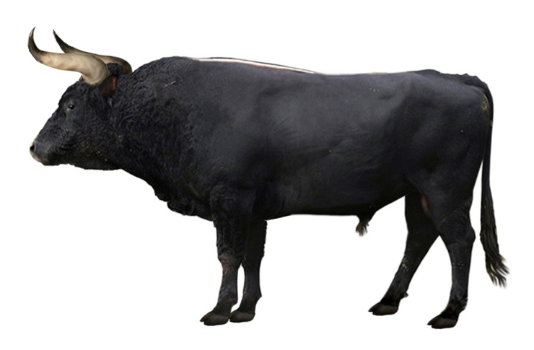
Pruvost et al. (2007):
2 cca. 3200 let staré vzorky téhož jedince pratura (Bos primigenius):
1947, muzejní sbírky, 54 let → žádná použitelná aDNA
2004 → autentická aDNA
To znamená, že 99 % DNA degradováno během pár desítek let
⇒ rychlost rozkladných procesů byla v muzejním prostředí více než 70× vyšší než v průběhu předchozích ∼3200 let v půdě!

Slide 12
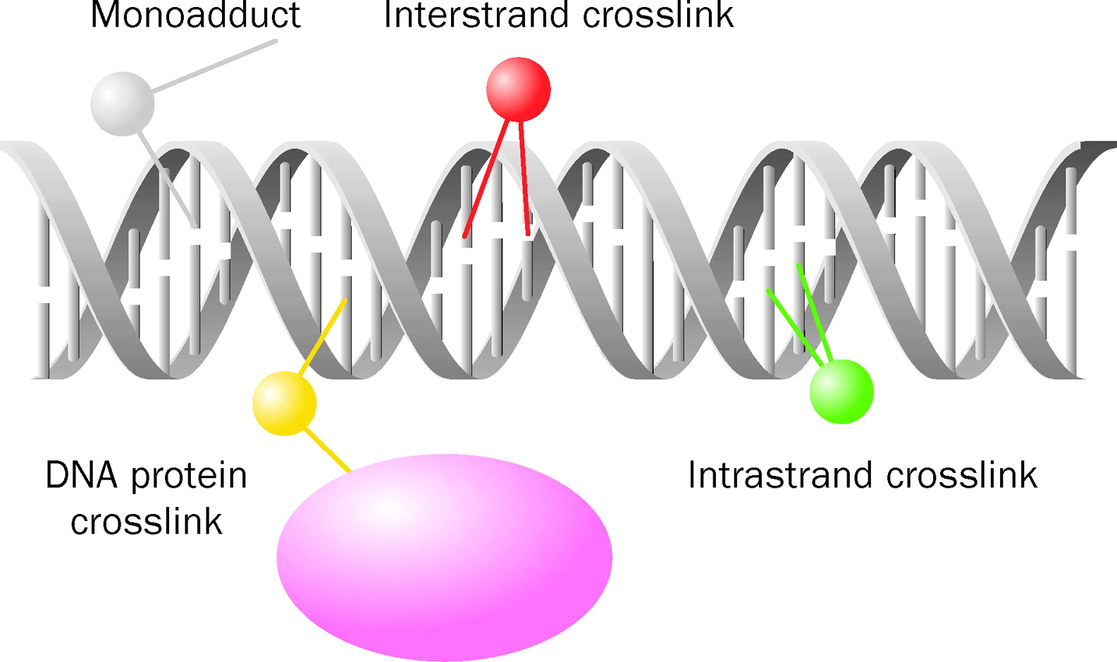
Blokující poškození:
Blokování postupu DNA polymerázy při PCR
modifikace nukleotidů
příčné vazby (crosslinks):
v rámci jednoho řetězce
mezi řetězci téže molekuly
mezi různými molekulami
mezi DNA a proteinem

Slide 13
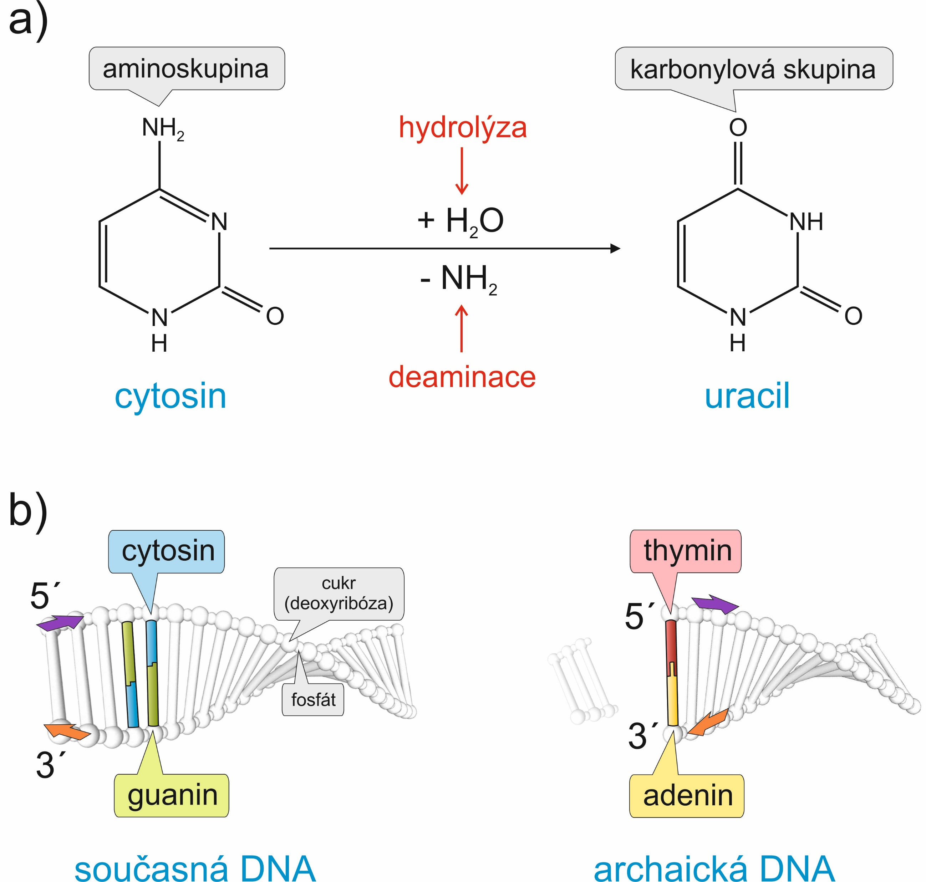
Inkorporace chybného nukleotidu:

Slide 14
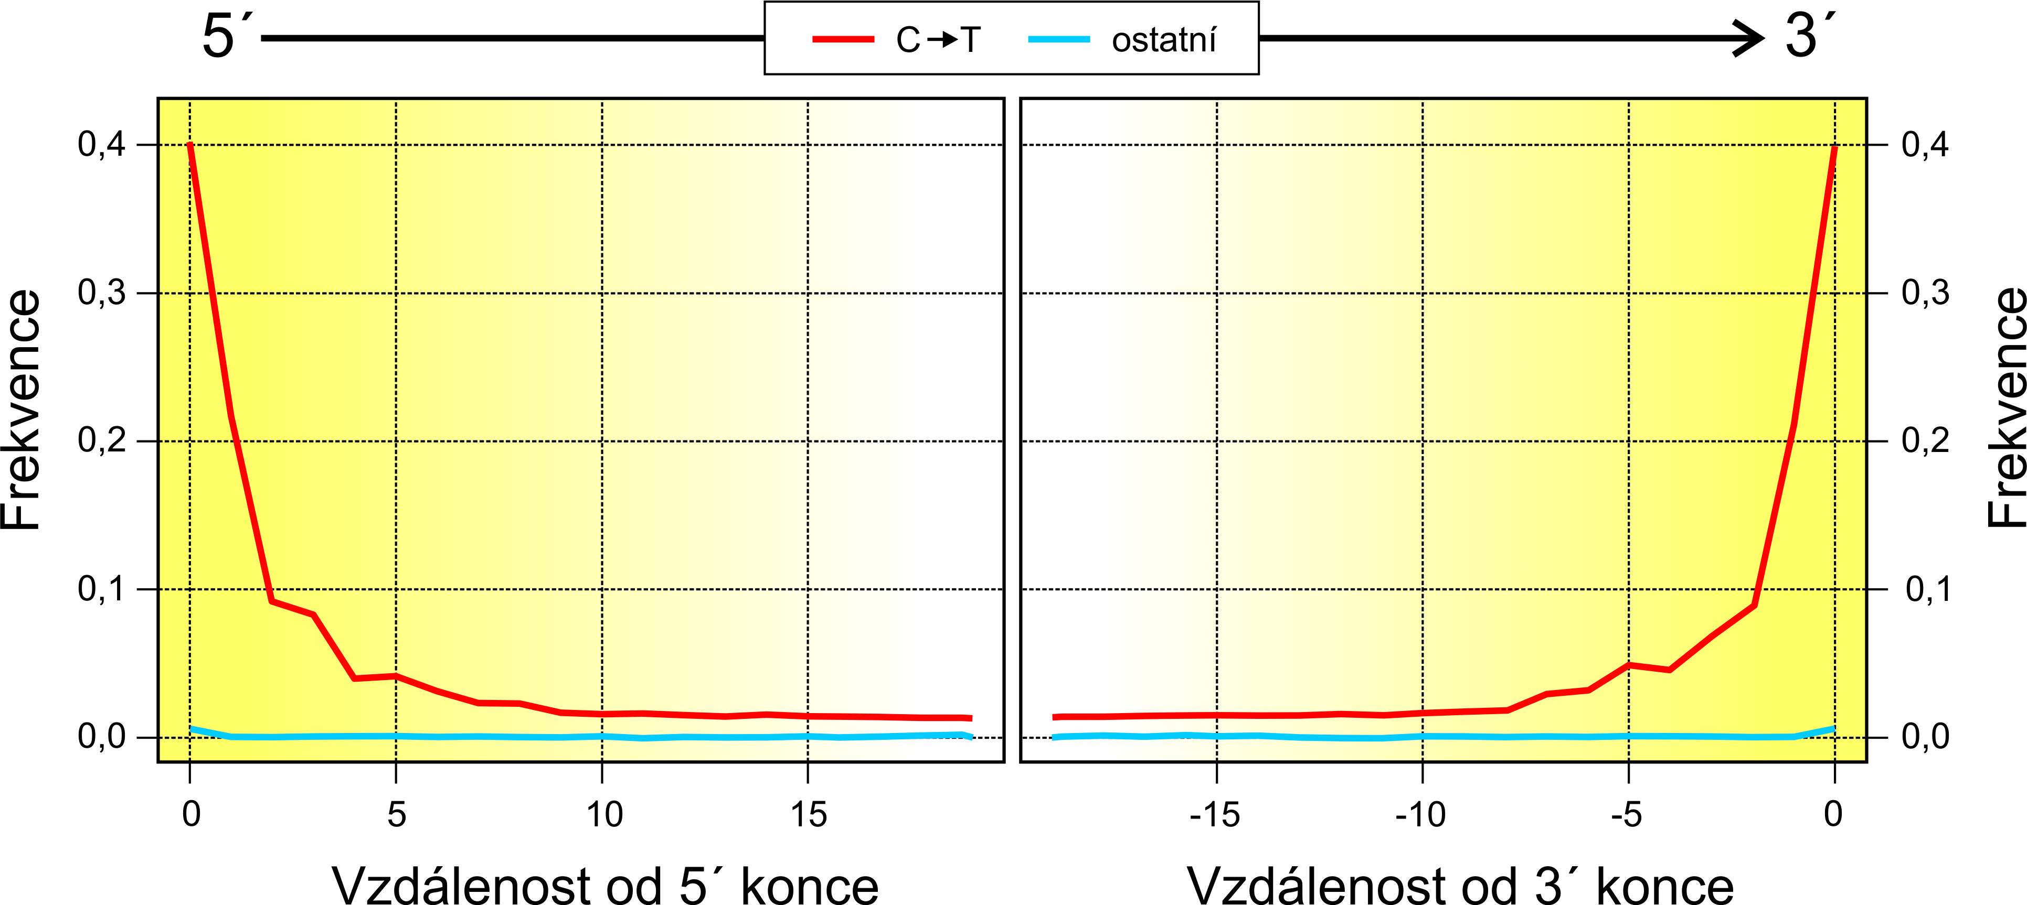
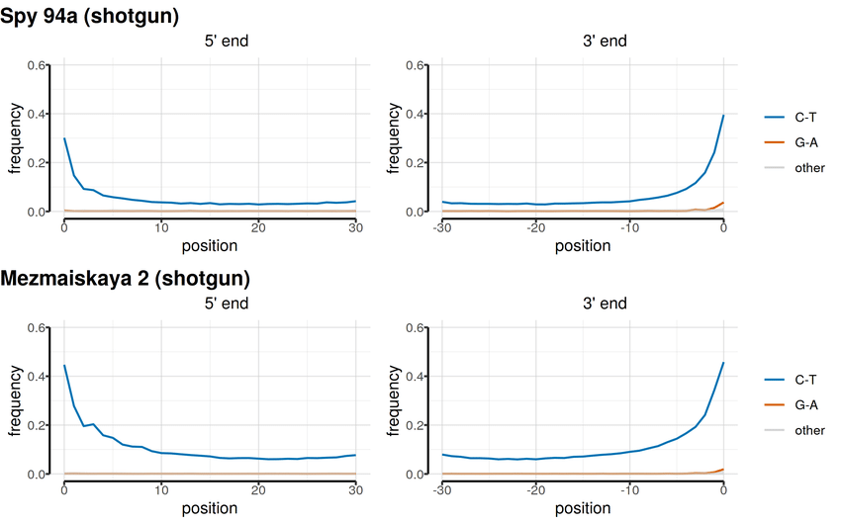

Slide 15
Kontaminace
Macholán, Živa 2014

Slide 16
PRÁCE
SE SOUBORY

Slide 17
DNA databáze:
EMBL (European Molecular Biology Laboratory) – European Bioinformatics Institute,
Hinxton, UK: http://www.ebi.ac.uk/embl/
GenBank – NCBI (National Center for Biotechnology Information), Bethesda,
Maryland, USA: http://www.ncbi.nlm.nih.gov/Genbank/
DDBJ (DNA Data Bank of Japan) – National Institute of Genetics, Mishima, Japan:
http://www.ddbj.nig.ac.jp/
Proteinové databáze:
SWISS-PROT – University of Geneve & Swis Institute of Bioinformatics:
http://www.expasy.ch/sprot/ a http://www.ebi.ac.uk/swissprot/
PIR (Protein Information Resource) – NBRF (National Biomedical Research Foundation,
Washington, D.C., USA) & Tokyo University & JIPID (Japanese International Protein
Information Database, Tokyo) & MIPS (Martinsried Institute for Protein Sequences,
Martinsried, Germany): http://www-nbrf.georgetown.edu/
PRF/SEQDB (Protein Resource Foundation) – Ósaka, Japan:
http://www.prf.or.jp/en/os.htm
PDB (Protein Data Bank) – University of New Jersey, San Diego & Super-computer
Center, University of California & National Institute of Standards and Technology:
http://www.rcsb.org/pdb/

Slide 18
Formáty souborů:
FASTA:
>H_sapiens
ATGACCCCAATACGCAAAATTAACCCCCTAATAAAATTAATTAACCACTCATTCATCGACCTCCCCACCC
CATCCAACATCTCCGCATGATGAAACTTCGGCTCACTCCTTGGCGCCTGCCTGATCCTCCAAATCACCAC
AGGACTATTCCTAGCCATACACTACTCACCAGACGCCTCAACCGCCTTTTCATCAATCGCCCACATCACT
CGAGACGTAAATTATGGCTGAATCATCCGCTACCTTCACGCCAATGGCGCCTCAATATTCTTTATCTGCC
TCTTCCTACACATCGGGCGAGGCCTATATTACGGATCATTTCTCTACTCAGAAACCTGAAACATCGGCAT
...
>P_troglod
ATGACCCCGACACGCAAAATTAACCCACTAATAAAATTAATTAATCACTCATTTATCGACCTCCCCACCC
CATCCAACATTTCCGCATGATGGAACTTCGGCTCACTTCTCGGCGCCTGCCTAATCCTTCAAATTACCAC
AGGATTATTCCTAGCTATACACTACTCACCAGACGCCTCAACCGCCTTCTCGTCGATCGCCCACATCACC
CGAGACGTAAACTATGGTTGGATCATCCGCTACCTCCACGCTAACGGCGCCTCAATATTTTTTATCTGCC
TCTTCCTACACATCGGCCGAGGTCTATATTACGGCTCATTTCTCTACCTAGAAACCTGAAACATTGGCAT
...
>P_paniscus
ATGACCCCAACACGCAAAATCAACCCACTAATAAAATTAATTAATCACTCATTTATCGACCTCCCCACCC
CATCCAATATTTCCACATGATGAAACTTCGGCTCACTTCTCGGCGCCTGCCTAATCCTTCAAATCACCAC
AGGACTATTCCTAGCTATACACTACTCACCAGACGCCTCAACCGCCTTCTCATCGATCGCCCACATTACC
CGAGACGTAAACTATGGTTGAATCATCCGCTACCTTCACGCTAACGGCGCCTCAATACTTTTCATCTGCC
TCTTCCTACACGTCGGTCGAGGCCTATATTACGGCTCATTTCTCTACCTAGAAACCTGAAACATTGGCAT
...

Slide 19
Formáty souborů:
GenBank:
ORIGIN
1 tgaaatgaag atattctctt ctcaagacat caagaagaag gaactactcc ccaccaccag
61 cacccaaagc tggcattcta attaaactac ttcttgtgta cataaattta catagtacaa
121 tagtacattt atgtatatcg tacattaaac tattttcccc aagcatataa gcaagtacat
181 ttaatcaatg atataggcca taaaacaatt atcaacataa actgatacaa accatgaata
241 ttatactaat acatcaaatt aatgctttaa agacatatct gtgttatctg acatacacca
301 tacagtcata aactcttctc ttccatatga ctatcccctt ccccatttgg tctattaatc
361 taccatcctc cgtgaaacca acaacccgcc caccaatgcc cctcttctcg ctccgggccc
421 attaaacttg ggggtagcta aactgaaact ttatcagaca tctggttctt acttcagggc
481 catcaaatgc gttatcgccc atacgttccc cttaaataag acatctcgat ggtatcgggt
541 ctaatcagcc catgaccaac ataactgtgg tgtcatgcat ttggtatttt tttattttgg
601 cctactttca tcaacatagc cgtcaaggca tgaaaggaca gcacacagtc tagacgcacc
661 tacggtgaag aatcattagt ccgcaaaacc caatcaccta aggctaatta ttcatgcttg
721 ttagacataa atgctactca ataccaaatt ttaactctcc aaacccccca accccctcct
781 cttaatgcca aaccccaaaa acactaagaa cttgaaagac atatattatt aactatcaaa
841 ccctatgtcc tgatcgattc tagtagttcc caaaatatga ctcatatttt agtacttgta
901 aaaattttac aaaatcatgc tccgtgaacc aaaactctaa tcacactcta ttacgcaata
961 aatattaaca agttaatgta gcttaataac aaagcaaagc actgaaaatg cttagatgga
1021 taattttatc cca
//

Slide 20
Formáty souborů:
PHYLIP (“interleaved” format):
6 1120
H_sapiens ATGACCCCAA TACGCAAAAT TAACCCCCTA ATAAAATTAA TTAACCACTC
P_troglod ATGACCCCGA CACGCAAAAT TAACCCACTA ATAAAATTAA TTAATCACTC
P_paniscus ATGACCCCAA CACGCAAAAT CAACCCACTA ATAAAATTAA TTAATCACTC
G_gorilla ATGACCCCTA TACGCAAAAC TAACCCACTA GCAAAACTAA TTAACCACTC
P_pygmaeus ATGACCCCAA TACGCAAAAC CAACCCACTA ATAAAATTAA TTAACCACTC
H_lar ATGACCCCCC TGCGCAAAAC TAACCCACTA ATAAAACTAA TCAACCACTC
ATTCATCGAC CTCCCCACCC CATCCAACAT CTCCGCATGA TGAAACTTCG
ATTTATCGAC CTCCCCACCC CATCCAACAT TTCCGCATGA TGGAACTTCG
ATTTATCGAC CTCCCCACCC CATCCAATAT TTCCACATGA TGAAACTTCG
ATTCATTGAC CTCCCTACCC CGTCCAACAT CTCCACATGA TGAAACTTCG
ACTCATCGAC CTCCCCACCC CATCAAACAT CTCTGCATGA TGGAACTTCG
ACTTATCGAC CTTCCAGCCC CATCCAACAT TTCTATATGA TGAAACTTTG

Slide 21
Formáty souborů:
NEXUS (PAUP*, “interleaved”):
#NEXUS
begin data;
dimensions ntax=6 nchar=1120;
format datatype=DNA interleave datatype=DNA missing=? gap=-;
matrix
P_troglod ATGACCCCGACACGCAAAATTAACCCACTAATAAAATTAATTAATCACTC
P_paniscus ATGACCCCAACACGCAAAATCAACCCACTAATAAAATTAATTAATCACTC
H_sapiens ATGACCCCAATACGCAAAATTAACCCCCTAATAAAATTAATTAACCACTC
G_gorilla ATGACCCCTATACGCAAAACTAACCCACTAGCAAAACTAATTAACCACTC
P_pygmaeus ATGACCCCAATACGCAAAACCAACCCACTAATAAAATTAATTAACCACTC
H_lar ATGACCCCCCTGCGCAAAACTAACCCACTAATAAAACTAATCAACCACTC
P_troglod ATTTATCGACCTCCCCACCCCATCCAACATTTCCGCATGATGGAACTTCG
P_paniscus ATTTATCGACCTCCCCACCCCATCCAATATTTCCACATGATGAAACTTCG
H_sapiens ATTCATCGACCTCCCCACCCCATCCAACATCTCCGCATGATGAAACTTCG
G_gorilla ATTCATTGACCTCCCTACCCCGTCCAACATCTCCACATGATGAAACTTCG
P_pygmaeus ACTCATCGACCTCCCCACCCCATCAAACATCTCTGCATGATGGAACTTCG
H_lar ACTTATCGACCTTCCAGCCCCATCCAACATTTCTATATGATGAAACTTTG
end;

Slide 22
Formáty souborů:
Clustal:
P_troglod ATGACCCCGACACGCAAAATTAACCCACTAATAAAATTAATTAATCACTCATTTATCGAC
P_paniscus ATGACCCCAACACGCAAAATCAACCCACTAATAAAATTAATTAATCACTCATTTATCGAC
H_sapiens ATGACCCCAATACGCAAAATTAACCCCCTAATAAAATTAATTAACCACTCATTCATCGAC
G_gorilla ATGACCCCTATACGCAAAACTAACCCACTAGCAAAACTAATTAACCACTCATTCATTGAC
P_pygmaeus ATGACCCCAATACGCAAAACCAACCCACTAATAAAATTAATTAACCACTCACTCATCGAC
H_lar ATGACCCCCCTGCGCAAAACTAACCCACTAATAAAACTAATCAACCACTCACTTATCGAC
******** ******* ***** *** **** **** ** ****** * ** ***
P_troglod CTCCCCACCCCATCCAACATTTCCGCATGATGGAACTTCGGCTCACTTCTCGGCGCCTGC
P_paniscus CTCCCCACCCCATCCAATATTTCCACATGATGAAACTTCGGCTCACTTCTCGGCGCCTGC
H_sapiens CTCCCCACCCCATCCAACATCTCCGCATGATGAAACTTCGGCTCACTCCTTGGCGCCTGC
G_gorilla CTCCCTACCCCGTCCAACATCTCCACATGATGAAACTTCGGCTCACTCCTTGGTGCCTGC
P_pygmaeus CTCCCCACCCCATCAAACATCTCTGCATGATGGAACTTCGGCTCACTTCTAGGCGCCTGC
H_lar CTTCCAGCCCCATCCAACATTTCTATATGATGAAACTTTGGTTCACTCCTAGGCGCCTGC
** ** **** ** ** ** ** ****** ***** ** ***** ** ** ******

Slide 23
Formáty souborů:
FASTQ:
Line 1 begins with a '@' character and is followed by a sequence identifier and an optional description (like a FASTA title line).
Line 2 is the raw sequence letters.
Line 3 begins with a '+' character and is optionally followed by the same sequence identifier (and any description) again.
Line 4 encodes the quality values for the sequence in Line 2, and must contain the same number of symbols as letters in the sequence.

Slide 24
Illumina sequence identifiers:
@HWUSI-EAS100R:6:73:941:1973#0/1
HWUSI-EAS100R | the unique instrument name
6 | flowcell lane
73 | tile number within the flowcell lane
941 | 'x'-coordinate of the cluster within the tile
1973 | 'y'-coordinate of the cluster within the tile
#0 | index number for a multiplexed sample (0 for no indexing)
/1 | the member of a pair, /1 or /2 (paired-end or mate-pair reads only)

Slide 25
BLAST (Basic Local Alignment Search Tool):
Nucleotide BLAST: nucleotide → nucleotide
blastx: nucleotide → protein
tblastn: protein → nucleotide
Protein BLAST: protein → protein
megablast
blastn
discontiguous megablast

Slide 26
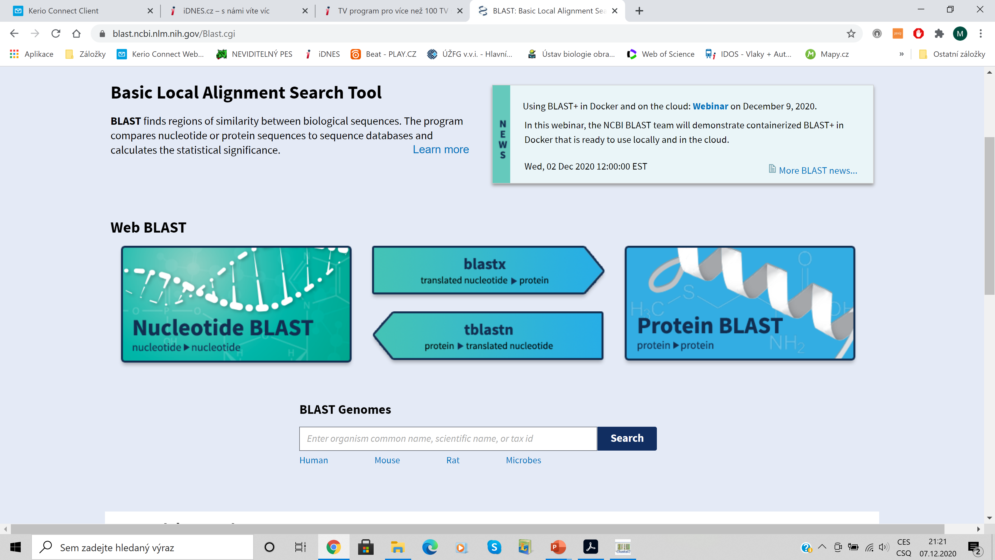
BLAST

Slide 27
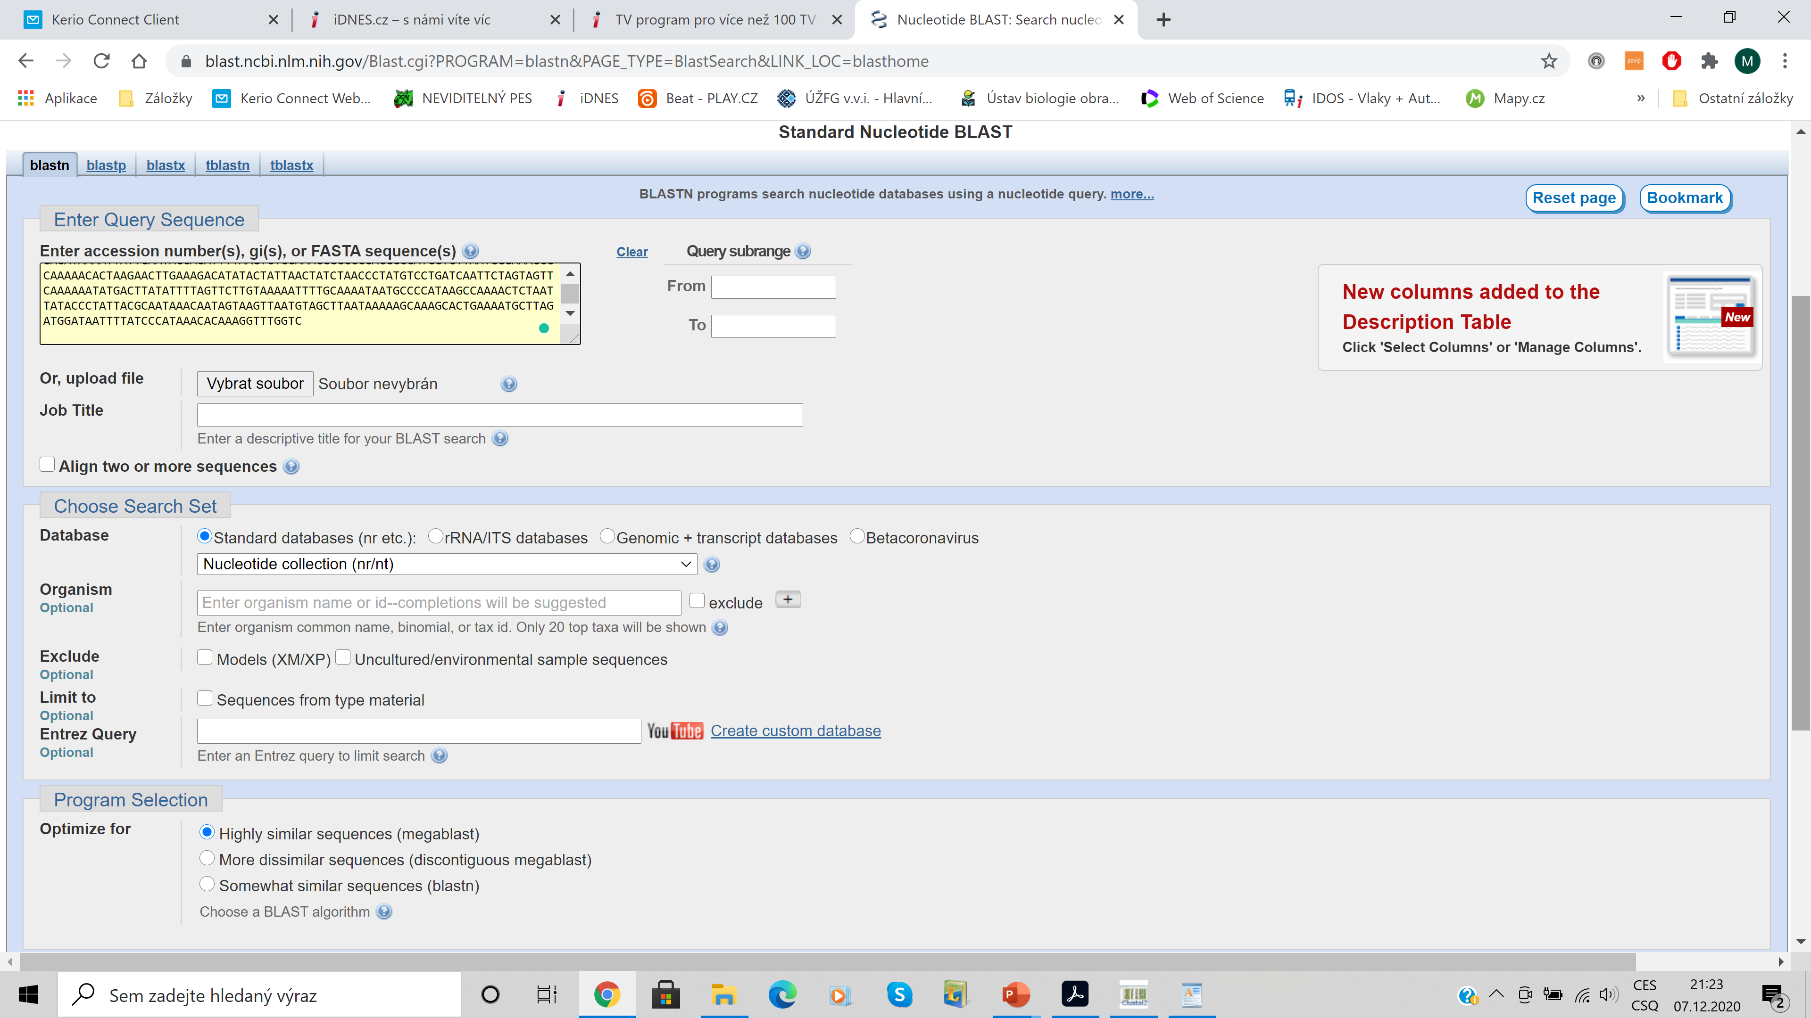
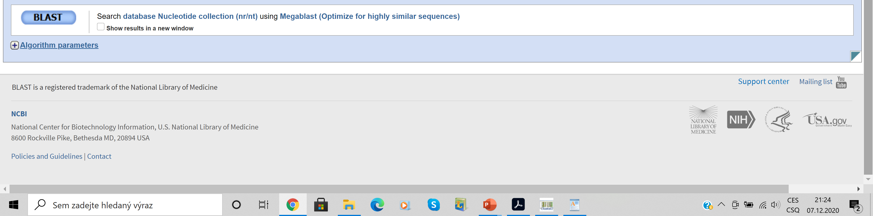

Slide 28
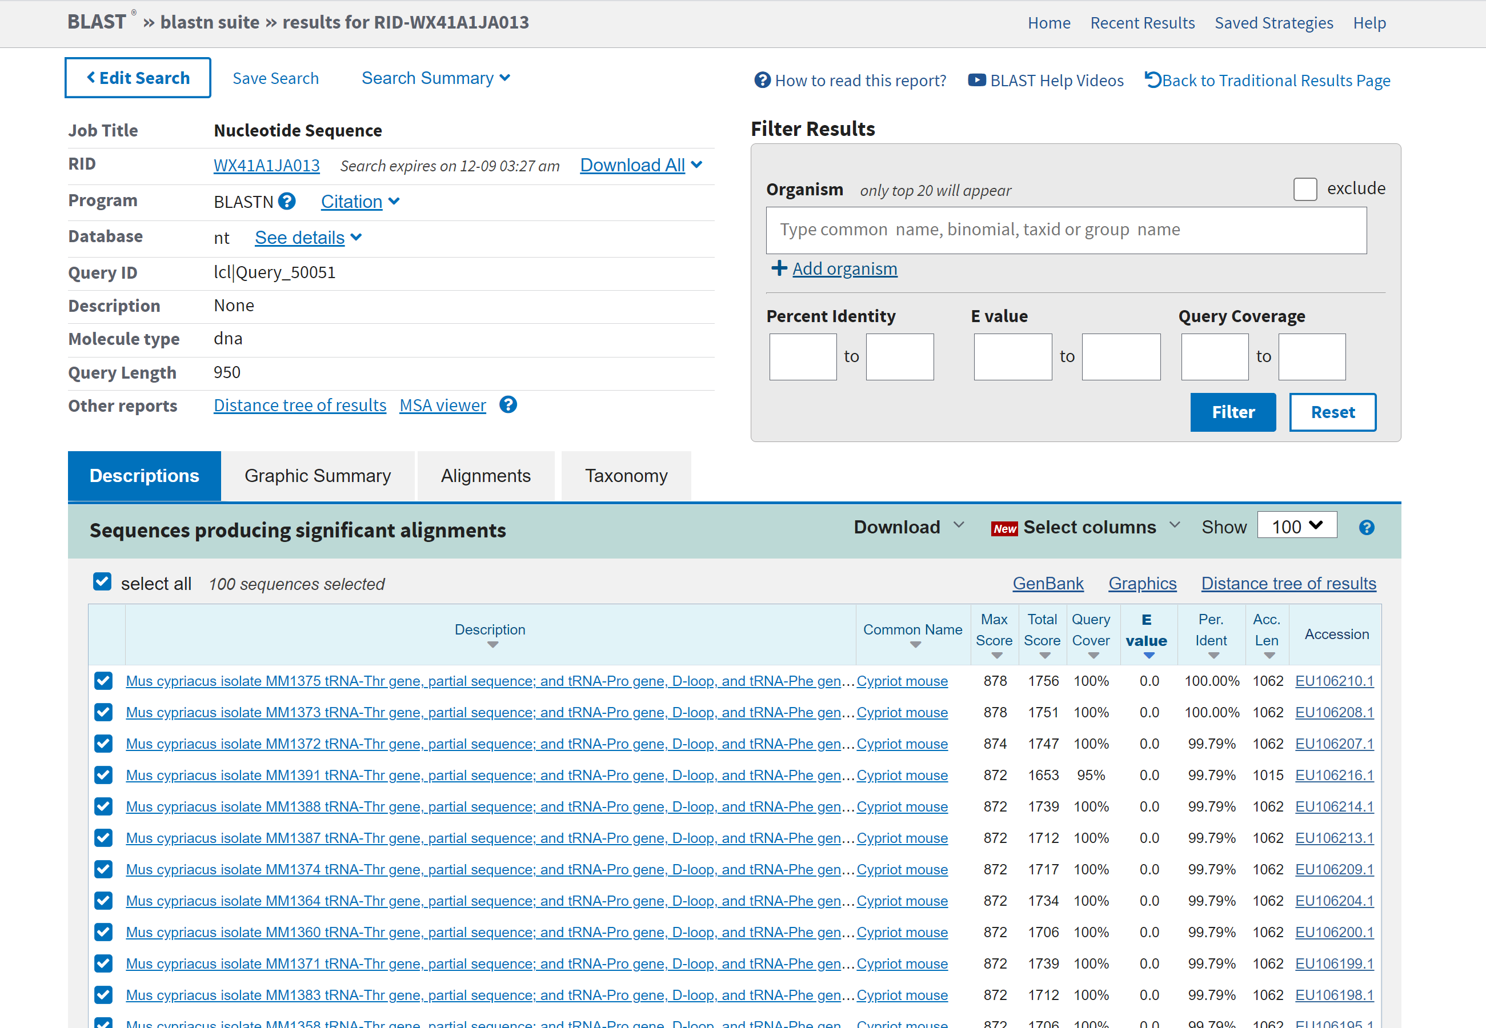

Slide 29
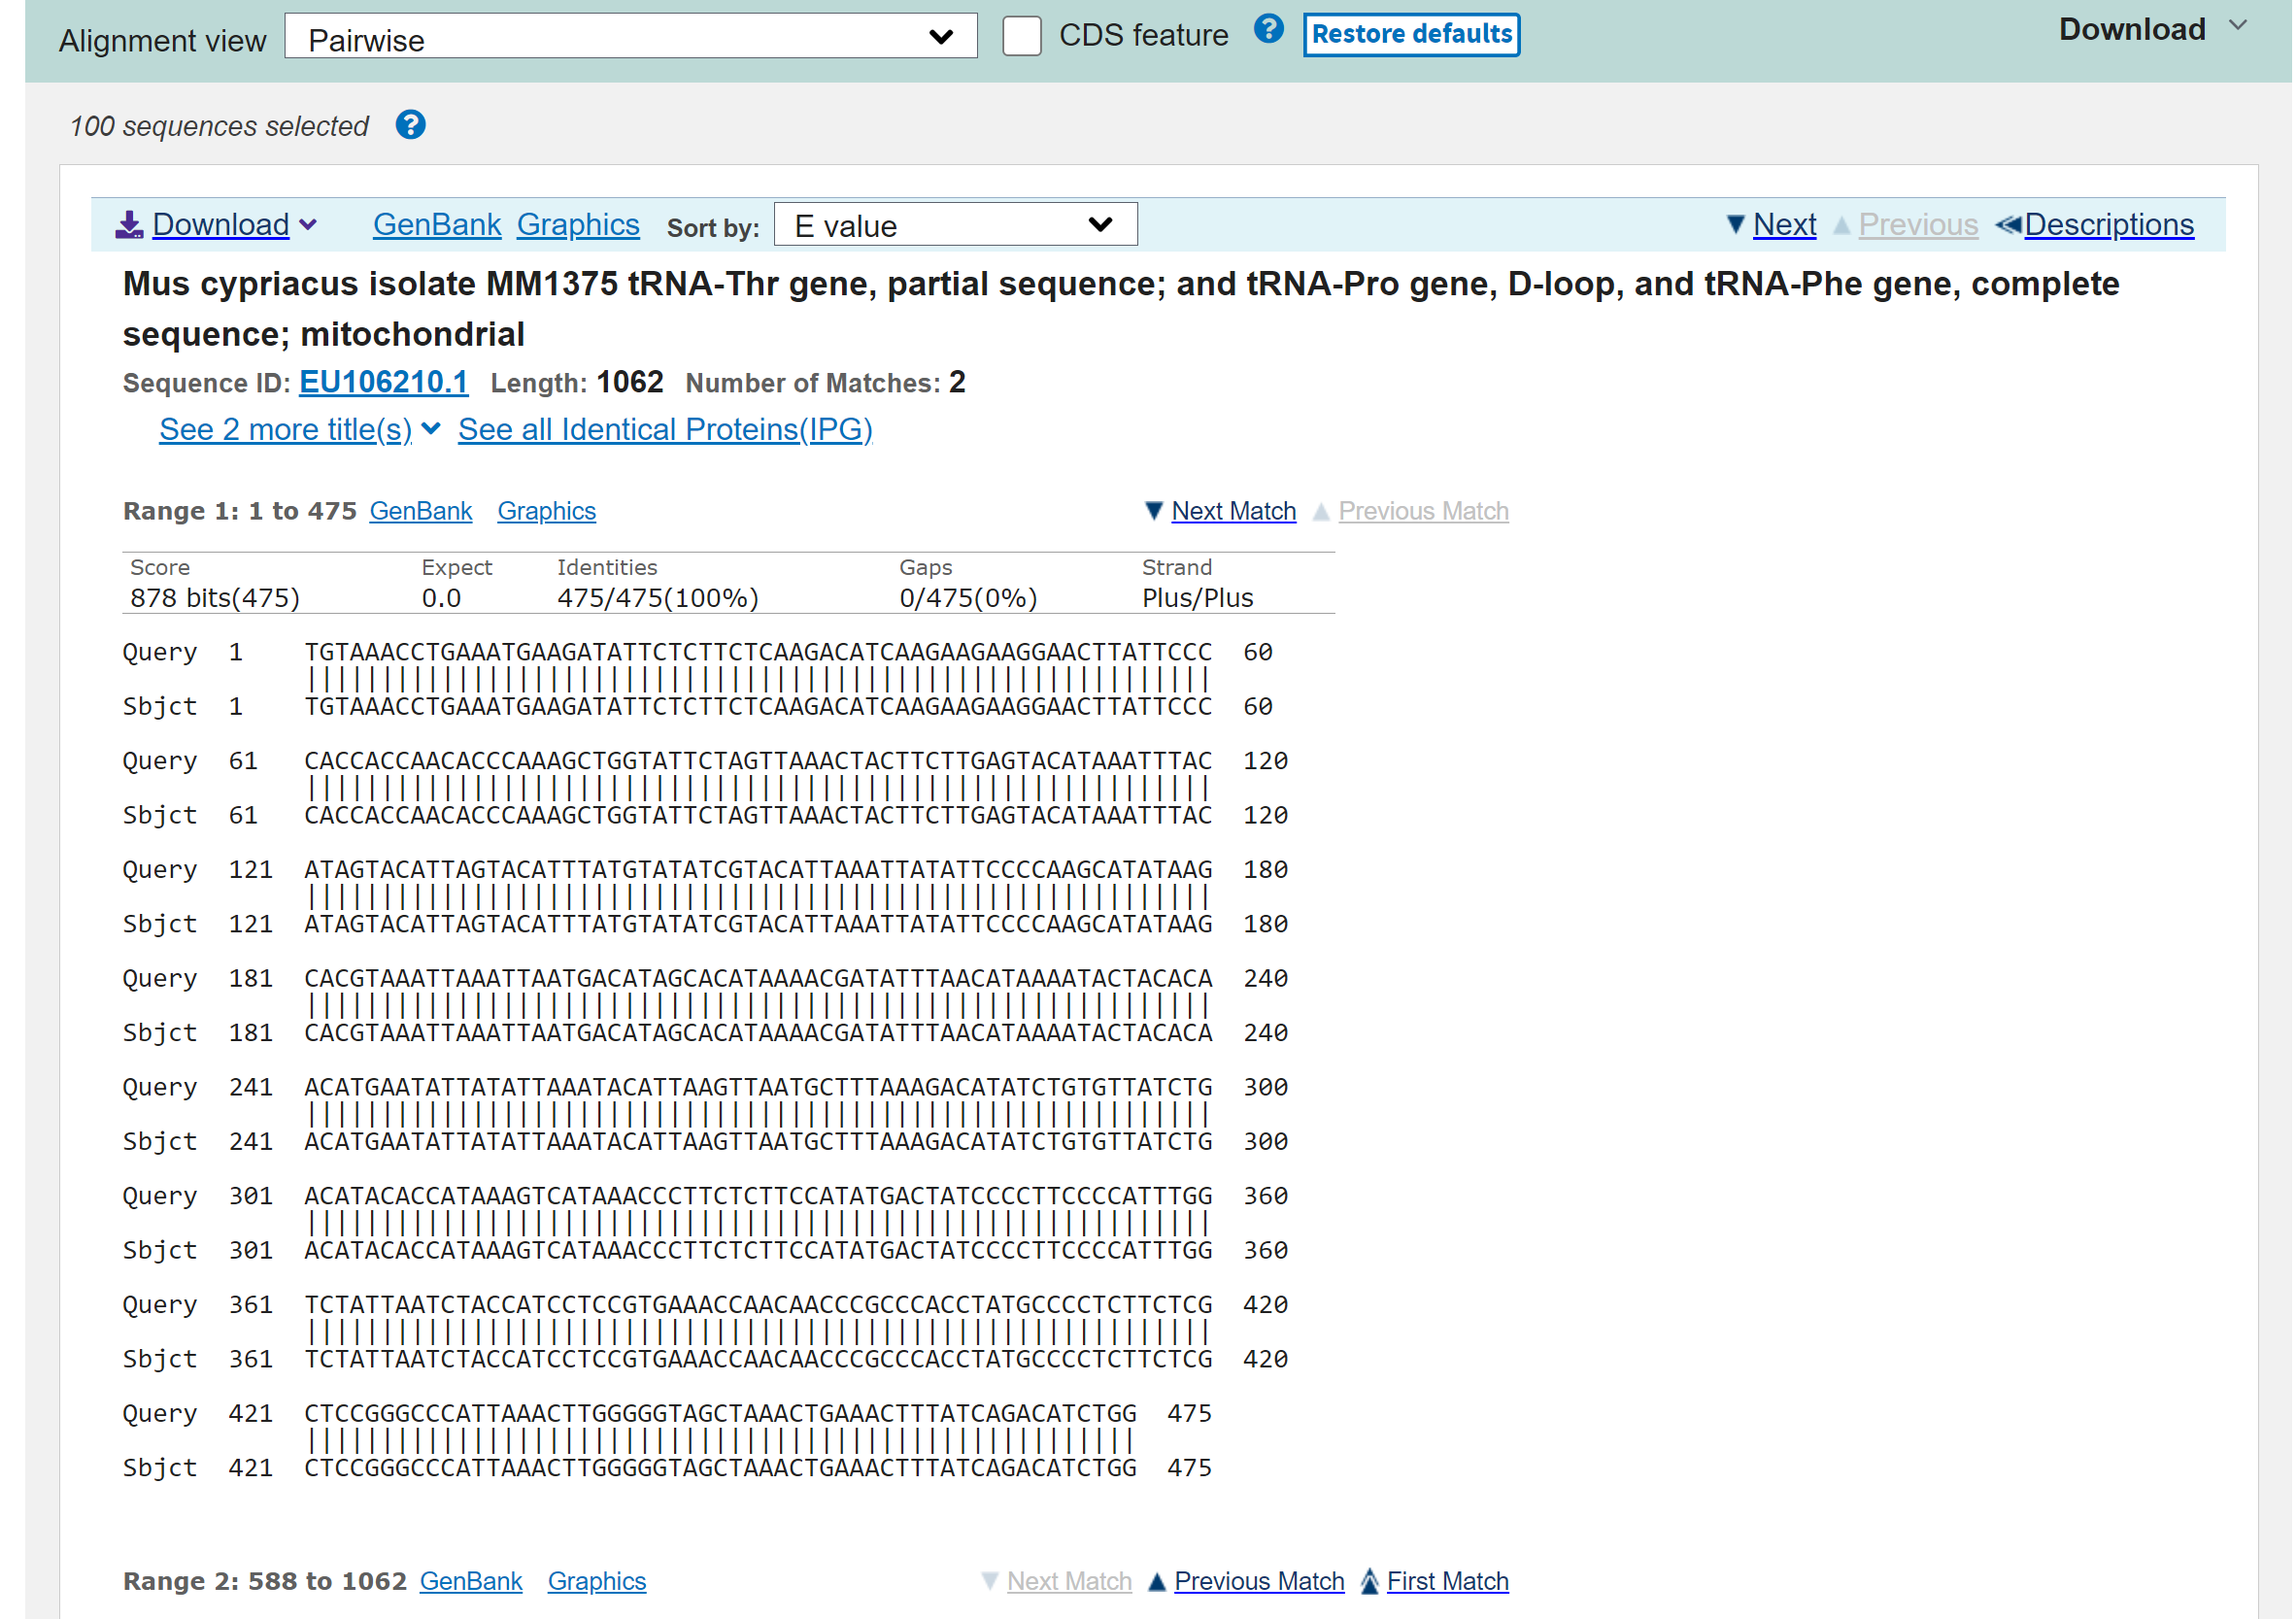

Slide 30
Sekvence conversion:
Complementary Sequence Conversion Tool
GenBank:
původně Los Alamos National Laboratory
90´s → NCBI (National Center for Biotechnology Information)
20 000 přímých podání, 200 000 hromadných podání denně
každých 10 měsíců zdvojnásobení počtu

Slide 31
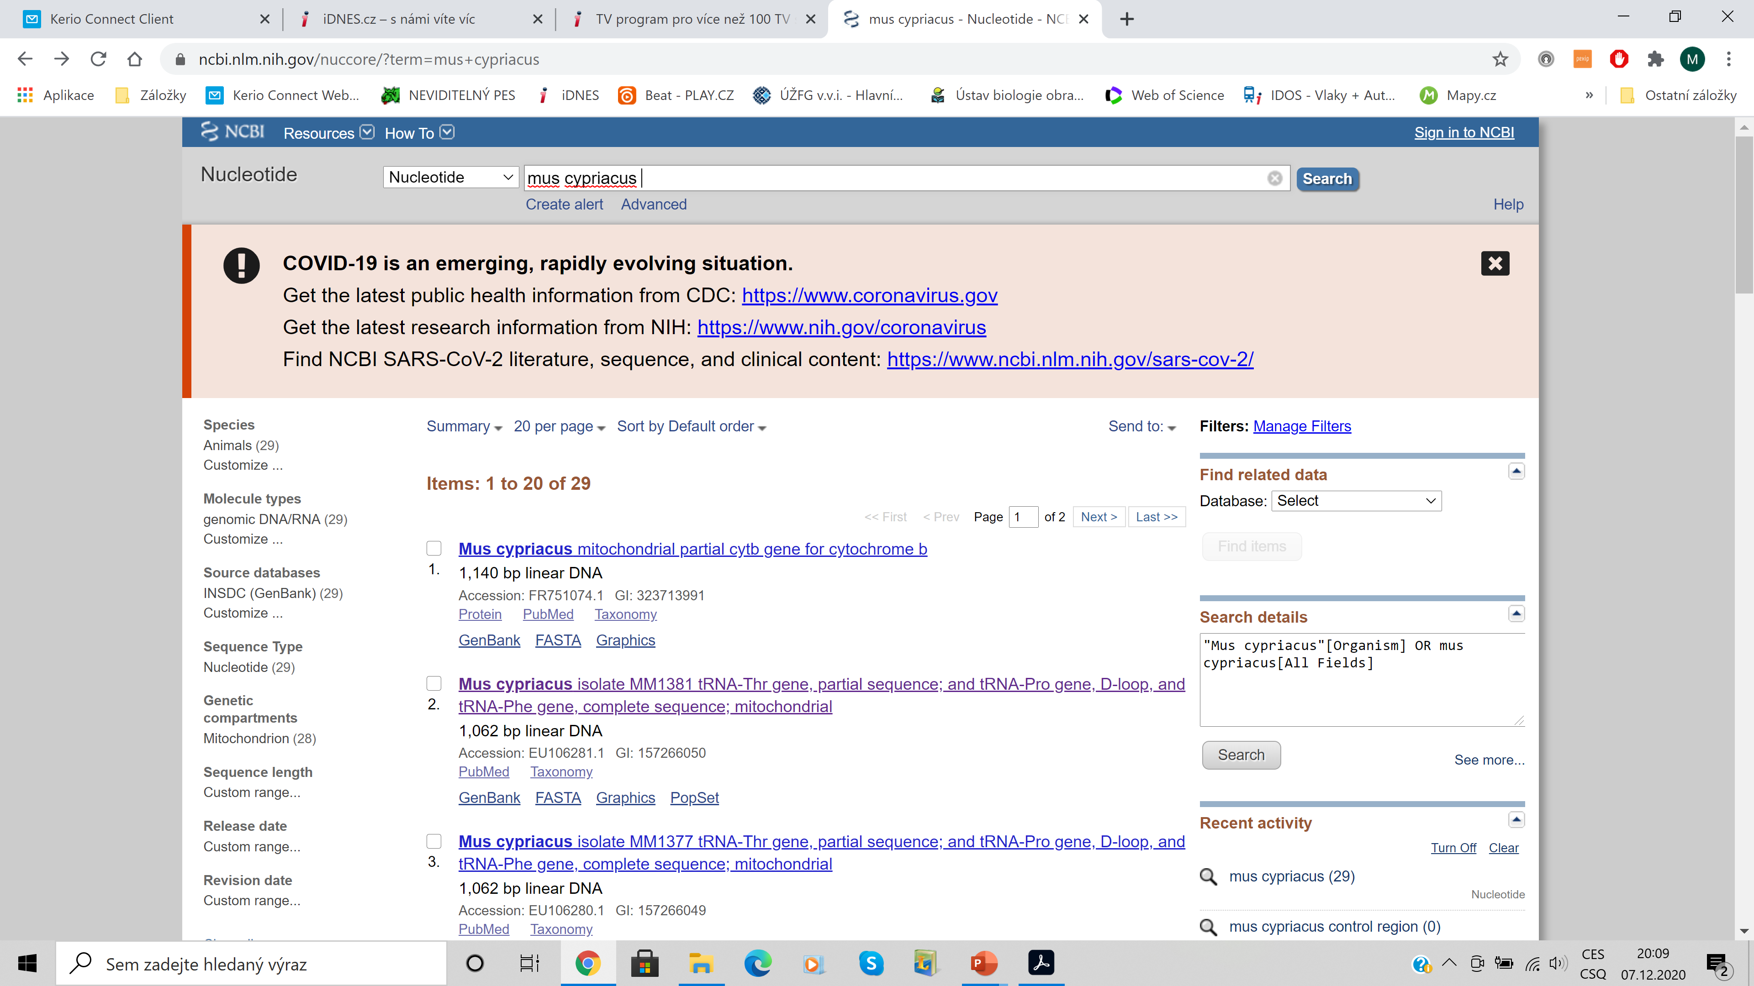
GenBank

Slide 32
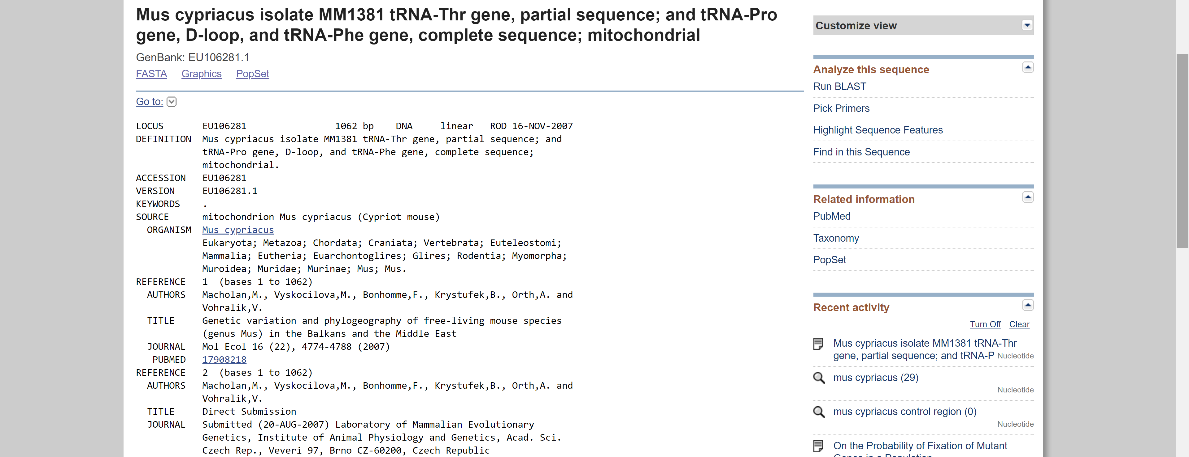
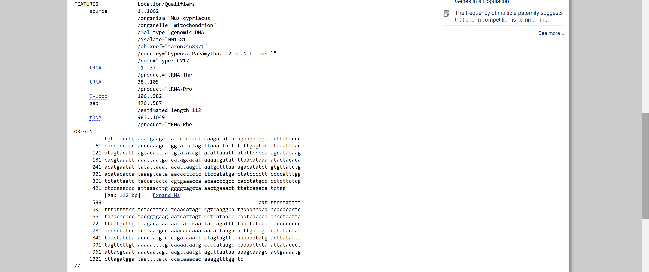

Slide 33
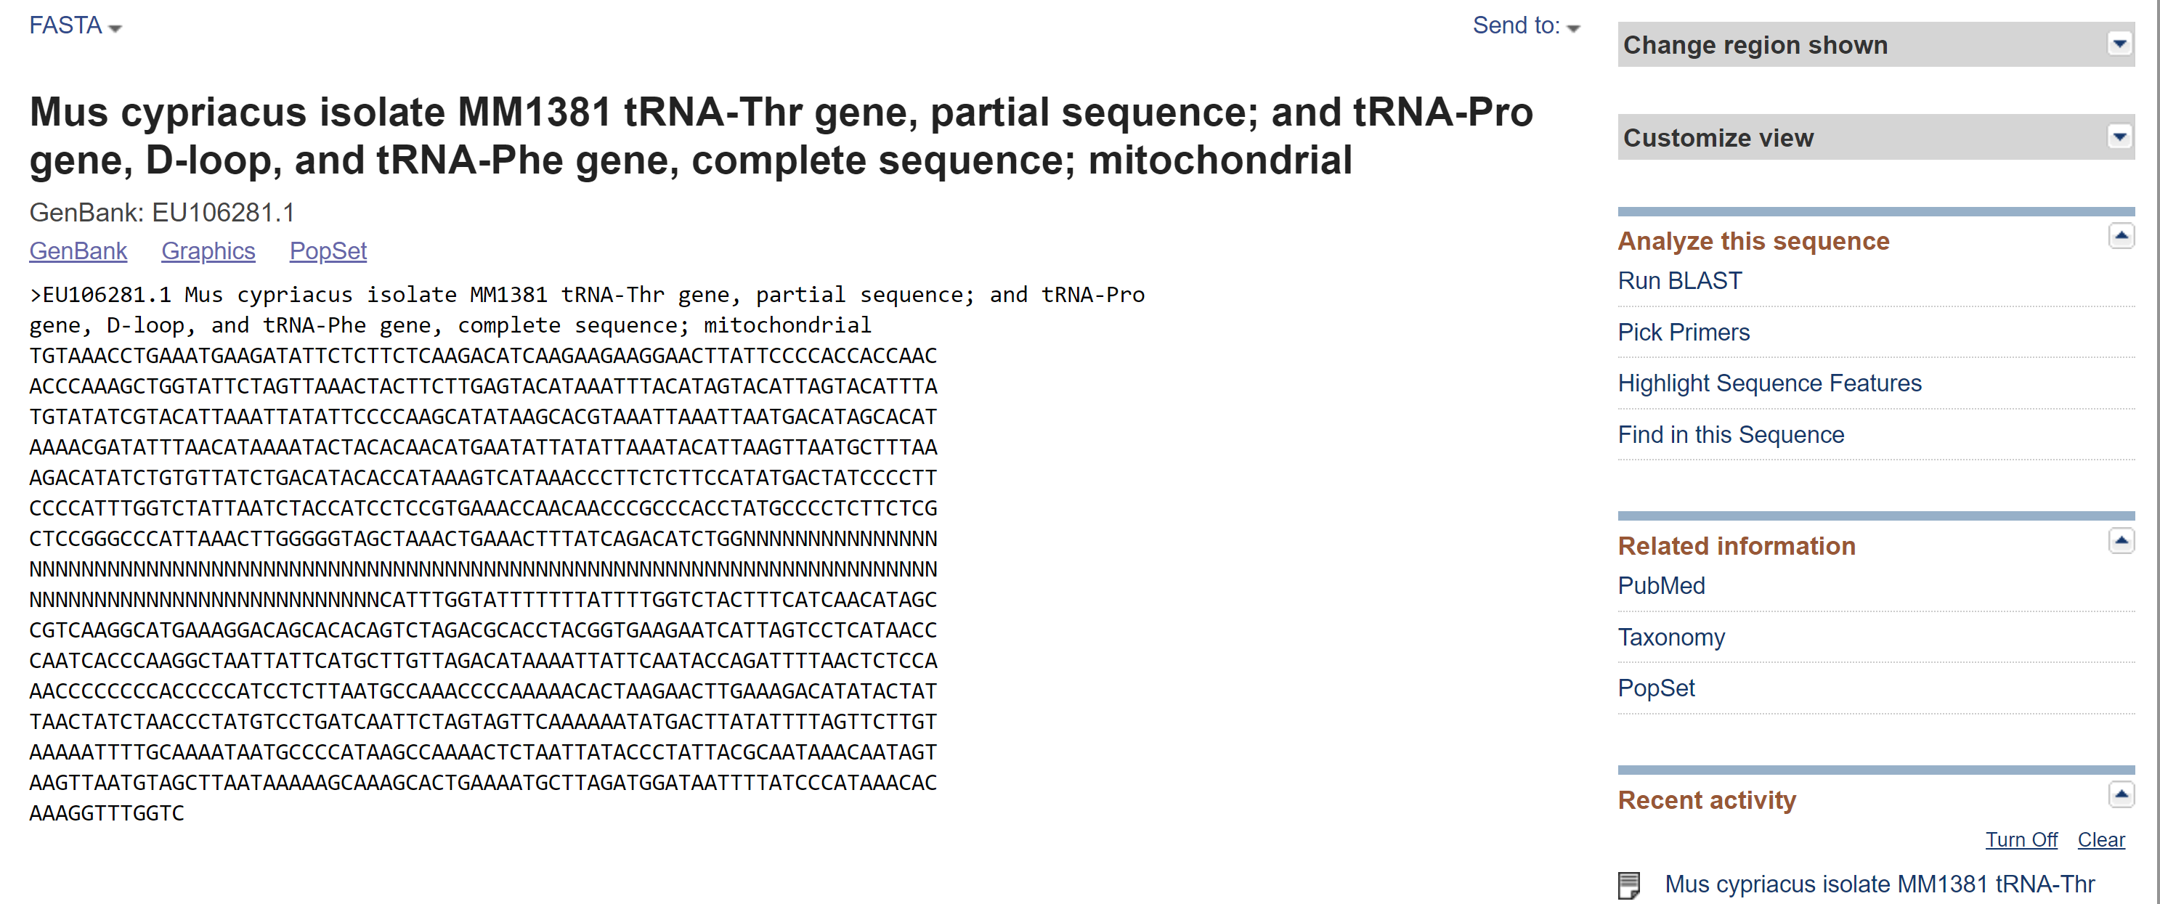
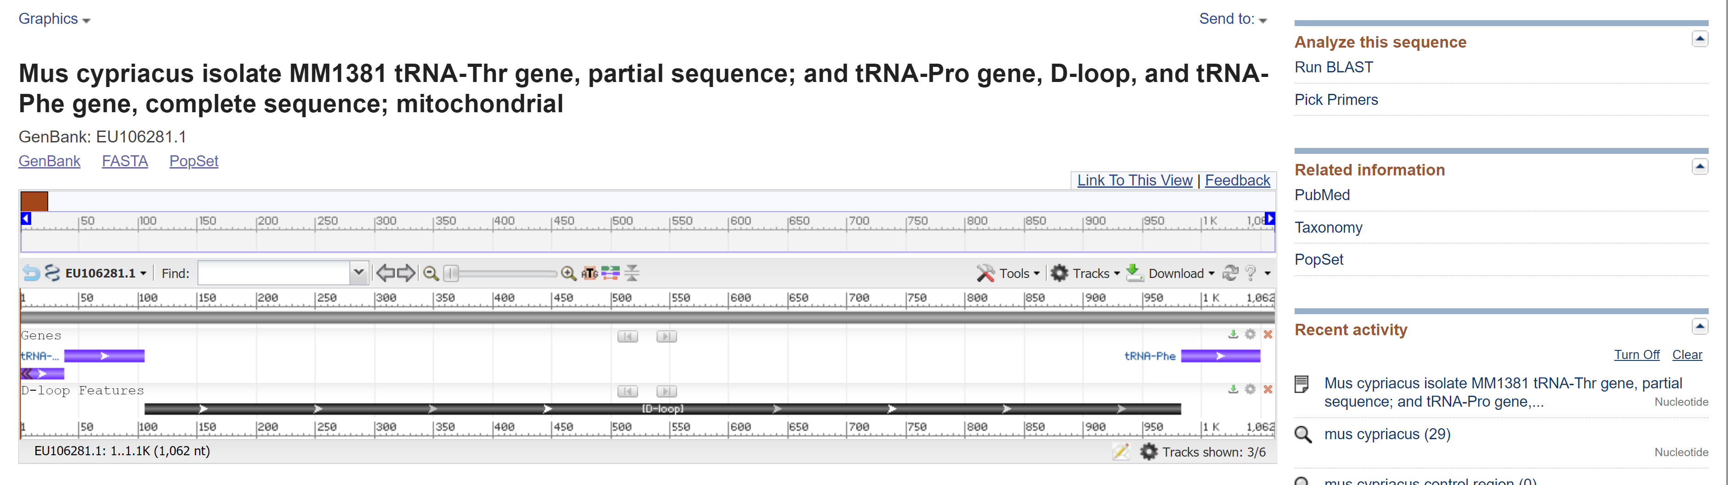

Slide 34
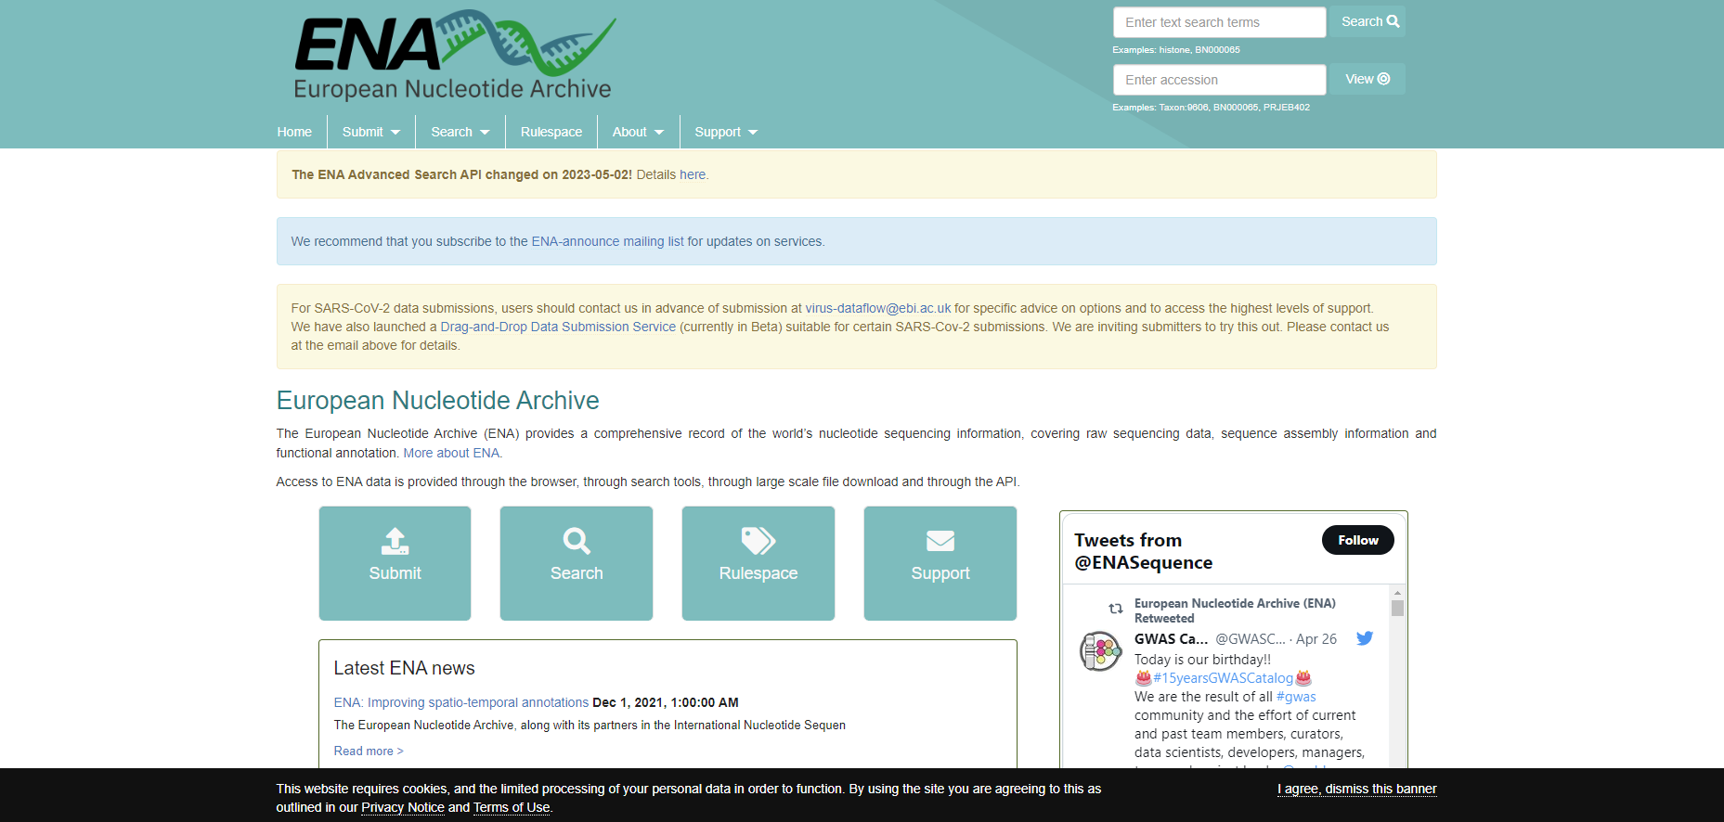
European Nucleotide Archive (ENA)
The European Nucleotide Archive (ENA) is a repository providing free and unrestricted access to annotated DNA and RNA sequences. It also stores complementary information such as experimental procedures, details of sequence assembly and other metadata related to sequencing projects.^{[1]} The archive is composed of three main databases: the Sequence Read Archive, the Trace Archive and the EMBL Nucleotide Sequence Database (also known as EMBL-bank). (Wikipedia)

Slide 35
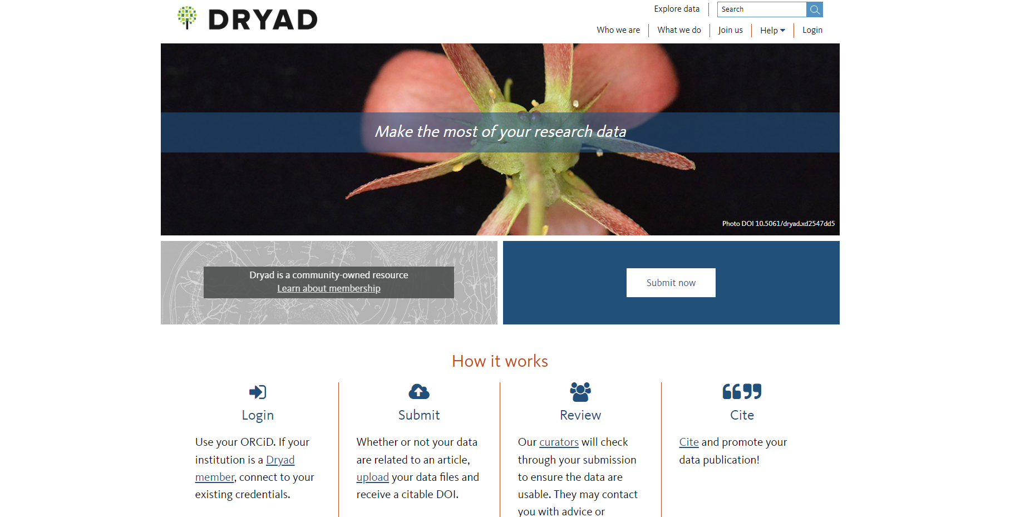
DRYAD
Dryad is an international open-access repository of research data, especially data underlying scientific and medical publications (mainly of evolutionary, genetic, and ecology biology). (Wikipedia)
od roku 2008
úložiště: github.com/CDL-Dryad/dryad

Slide 36
Seřazení sekvencí:
Sekvence 1 TTGTACGACGG
Sekvence 2 TTGTACGACG
TTGTACGACGG TTGT---ACGACGG
⏐⏐⏐⏐⏐⏐⏐⏐⏐⏐ ⏐⏐⏐⏐ ⏐⏐⏐
TTGTACGACG TTGTACGACG
GP = g + hl
g - gap penalty
h – gap extension
penalty
l – gap length
Gap penalty:
g = penalizace za výskyt mezery (1×)
h = extenze za každou „pomlčku“
l = délka mezery (= počet „pomlček“)
Př.: GC‒ ‒ ‒ ‒ ‒TTAA
l = 5, g = x, h = 5x
Sekvence 1 ACTTGTGCTTC
Sekvence 2 ACGTGCTGCTC
ACTTG-TGCTTC
Path 1 ⏐⏐ ⏐⏐ ⏐⏐⏐⏐
ACGTGCTGCTC
ACTTGTGCTTC
Path 2 ⏐⏐ ⏐⏐⏐⏐⏐ ⏐
AC--GTGCTGCTC

Slide 37
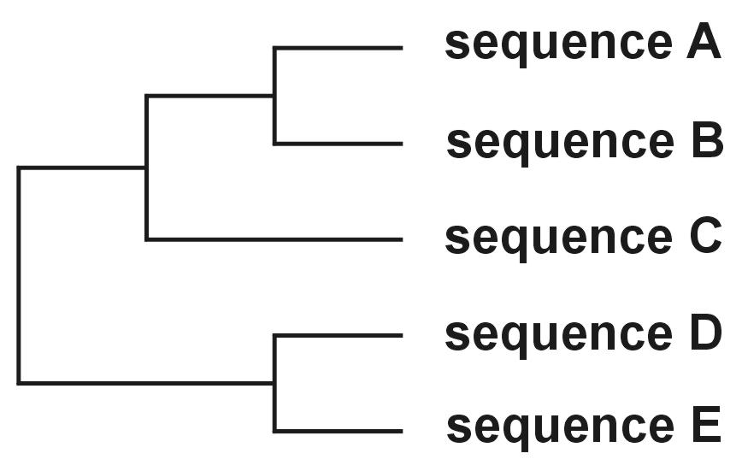
Progresivní seřazení - ClustalX
3 phases:
Alignment of sequence pairs → pairwise distances
Construction of „guide tree“ (NJ)
Alignment of all sequences according to the guide tree
I.
II.
III.
I.

Slide 38
Další programy:
Clustal Omega – online
MUSCLE, MAFFT, Geneious
programy pro seřazení součástí mnoha populačněgenetických balíků

Slide 39
Align-free methods
Chan & Ragan, Biology Direct (2013)

